Slide 1
RGB LED
빛의 색 혼합
세 색의 PWM을 혼합합니다.
관찰 조건: 빨강·초록·파랑
Notes:
교재: pages/23_rgb.md
도입 질문: 저항 하나를 공통 다리에만 넣어도 같은가요?
개념 설명: 각 색의 전류가 영향을 받으므로 색마다 저항을 사용합니다.
참고: https://docs.arduino.cc/built-in-examples
중고등학생을 위한 아두이노 입문

Slide 2
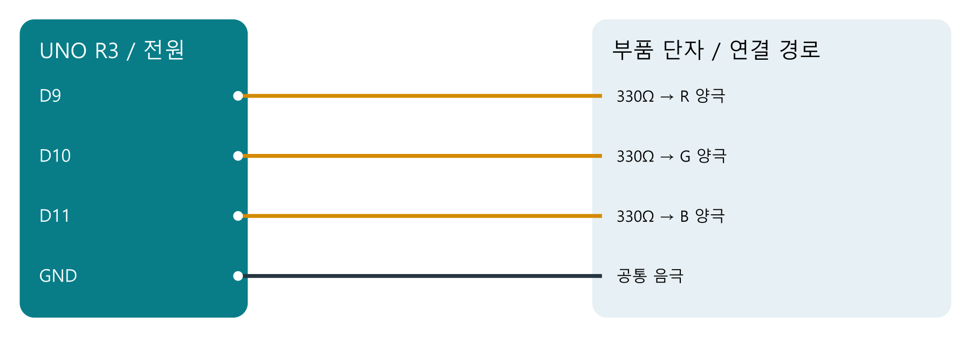
회로와 핀 연결
전원을 끄고 핀 이름을 확인합니다.
같은 GND를 공통으로 연결합니다.
Notes:
공통 음극형 기준이며 각 색마다 저항이 하나씩 필요합니다. 다리 배열을 확인하세요. 공통 양극형은 배선과 PWM 값이 달라집니다.
이 그림은 전기적 핀 연결도이며 브레드보드 배치도나 Fritzing 출력물이 아닙니다.
참고: https://docs.arduino.cc/built-in-examples

Slide 3
핵심 코드
analogWrite(9, r);
analogWrite(10, g);
analogWrite(11, b);
setColor(255, 80, 0);
각 색의 전류가 영향을 받으므로 색마다 저항을 사용합니다.
Notes:
전체 코드는 code/23_rgb/에 있습니다.
수업 중 코드를 한 줄씩 추적하고 어떤 핀을 읽거나 쓰는지 확인합니다.
공통 음극형 기준이며 각 색마다 저항이 하나씩 필요합니다. 다리 배열을 확인하세요. 공통 양극형은 배선과 PWM 값이 달라집니다.
참고: https://docs.arduino.cc/built-in-examples

Slide 4
확인 문제와 코드 수정
저항 하나를 공통 다리에만 넣어도 같은가요?
초록색만 켜세요.
예상과 결과를 비교하고, 바꾼 코드의 이유를 설명합니다.
Notes:
정답: 각 색의 전류가 영향을 받으므로 색마다 저항을 사용합니다.
추가 질문: 공통 양극형에 같은 회로를 쓰나요?
해설: 아닙니다. 공통 단자 연결과 PWM 논리를 바꿔야 합니다.
정답 파일: answers/23_rgb.md
학생 활동지: worksheets/23_rgb.md

